Slide 1

电工电子实验教学中心
http://222.201.130.196

Slide 2
整流滤波稳压电路
一、实验目的
1、 熟悉整流、滤波及稳压电路的功能，加深对直流稳压电
源原理的理解。
2、 学会测量直流稳压电源的各项技术指标。
3、 通过数据测量和波形观察进一步了解直流稳压电源的性能。

Slide 3
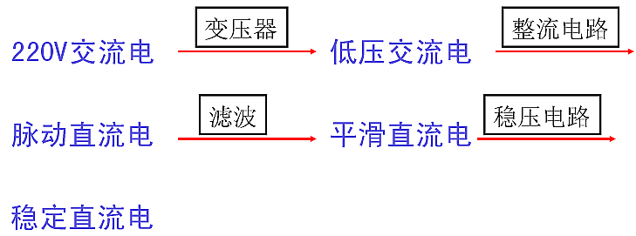
二、实验原理
功率线性直流稳压电源的组成：

Slide 4
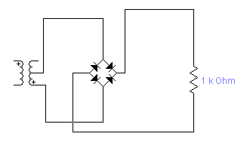
三、实验内容及电路
1、连接好桥式整流电路，测量整流电路的输入电压u_{i}，用示
波器观察输入电压的波形，记录入表－1。
桥式整流电路
测量整流电路的输出电压u_{o}，用示波器观察输出电压的波
形，记录入表－1。
注意：输入电压是交流-AC，输出电压是直流-DC，测量时注 意电压表的功能键的转换；
不能用双踪示波器同时观测输入、输出电压波形。

Slide 5
桥式整流电路
+
u₂>0 时
u₂<0 时
D₄
R_{L}
D₁
D₁,D₃导通
D₂,D₄截止
电流通路:
由+经D₁→
R_{L}→D₃→-
D₂,D₄导通
D₁,D₃截止
电流通路:
由-经D₂→
R_{L}→D₄→+
u₂
u₀
D₃
D₂
-
输出是脉动的直流电压！

Slide 6
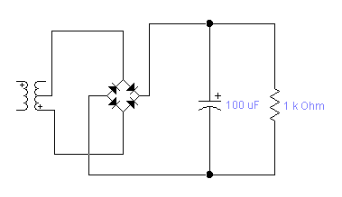
2、测量桥式整流电容滤波后的输出电压u_{o}，用示波器观察输
出电压的波形，记录入表－1。
桥式整流电容滤波电路
注意：电解电容的极性。

Slide 7
3、测量桥式整流电容滤波硅稳压管稳压后的输出电压u_{o}，用
示波器观察输出电压的波形，记录入表－1。
桥式整流电容滤波硅稳压管稳压电路
注意：硅稳压管的极性。

Slide 8
4、测量直流稳压电源的外特性，记录入表－2。
桥式整流电容滤波硅稳压管稳压电路
注意：I_{L}不用测量，通过计算可得。
5、计算直流稳压电源的等效内阻。

Slide 9
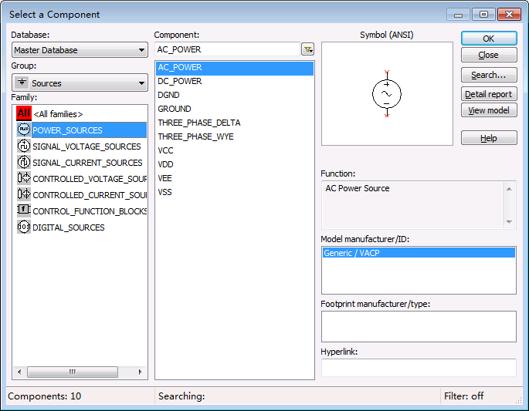
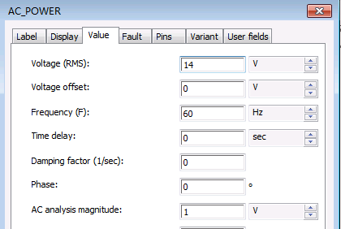
四、multisim12 的使用及注意事项
1、14V交流电源(Sources-POWER_SOURCES-AC_POWER

Slide 10
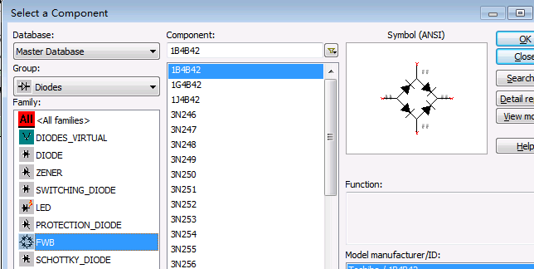
2、整流桥-由4个二极管（Diodes-FWB-1B4B42）组成

Slide 11
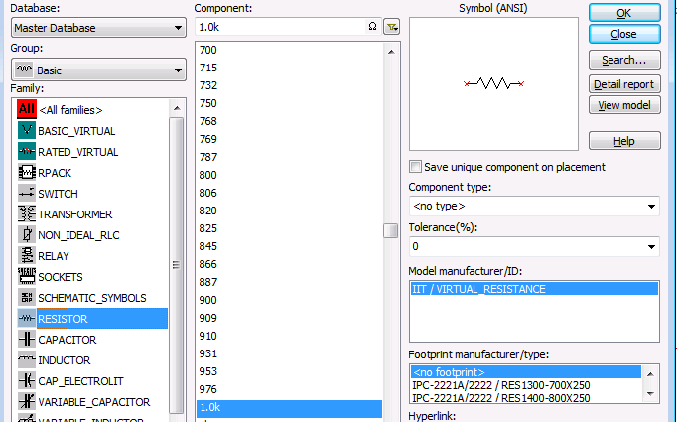
2、电阻、电容

Slide 12
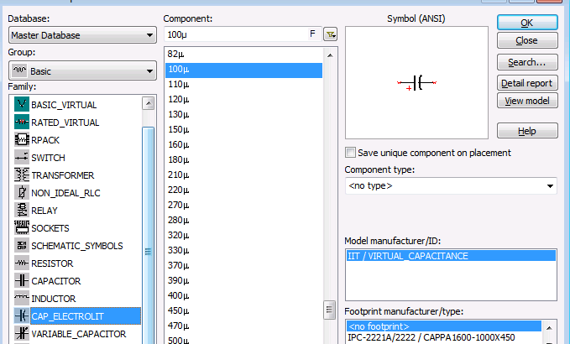
2、电阻、电容（注意电容的极性）

Slide 13
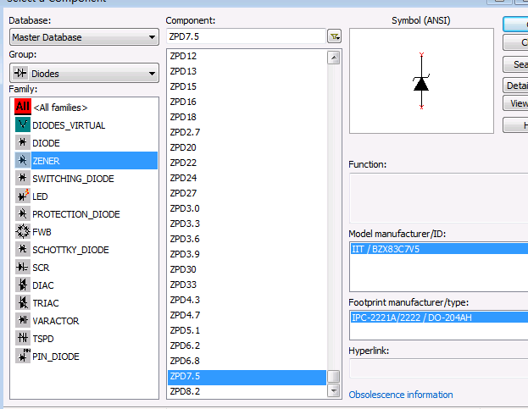
3、稳压管（Diodes-ZENER-ZPD7.5）得到7.5v电压

Slide 14
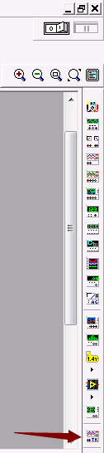
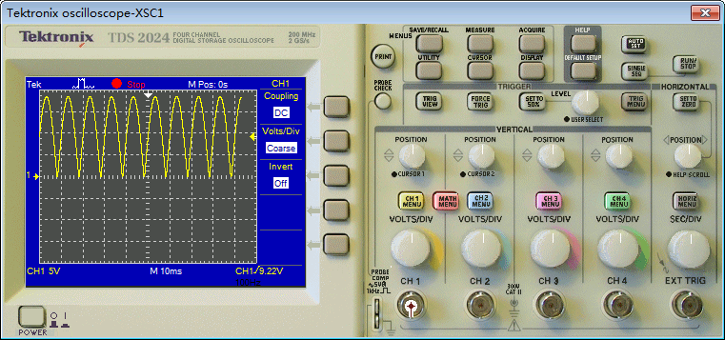
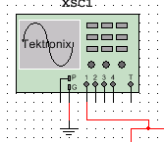
4、示波器

Slide 15
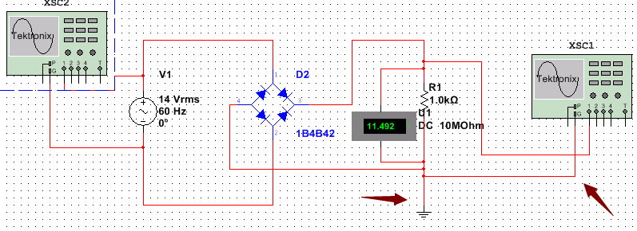
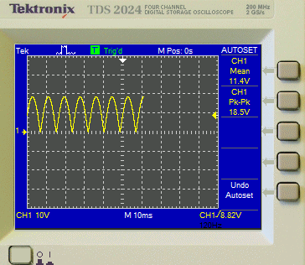
4、示波器-注意接地，运行后双击即可查看波形
直流要有接地，交流（输入边）不接地

Slide 16
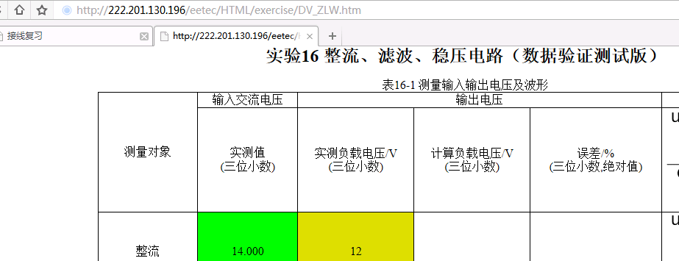
网站数据验证 http://222.201.130.196 进入主页，连线复习，找到实验，打开数据验证

